Slide 1
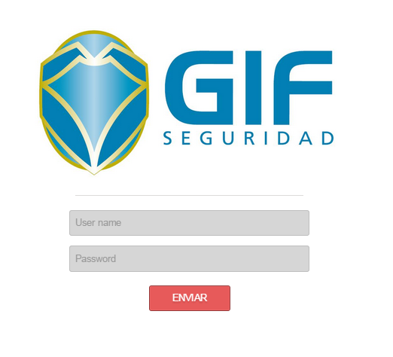

Slide 2
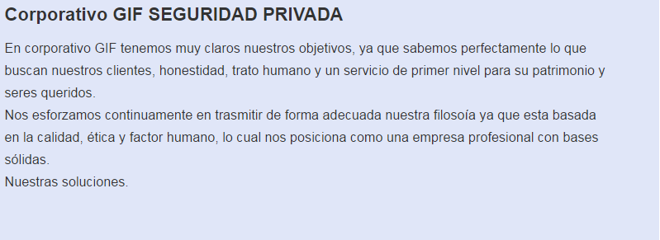
Usuario Tesorería
Opciones de menú:
*Inicio: Presentación de Corporativo GIF.
*Movimientos: Direcciona al apartado para poder ver los movimientos bancarios así como poder registrar nuevos movimientos.
*Registro de Saldos:
Formulario para registrar saldos iniciales proporcionados por el banco.
Como predeterminado al ingresar al sistema siempre se vera la presentación.
*Conciliación de movimientos:
Permite ir a la pagina correspondiente para llevar a cabo la conciliación entre movimientos registrados por el usuario y los movimientos reflejados en el banco.
INICIO | MOVIMIENTOS | REGISTRO DE SALDOS | CONCILIACION DE MOV SALIR

Slide 3
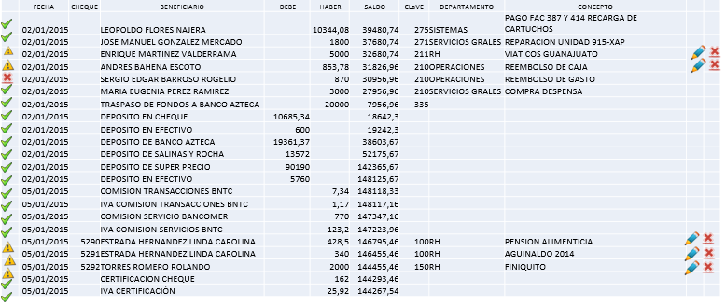

INICIO | MOVIMIENTOS | REGISTRO DE SALDOS | CONCILIACION DE MOV SALIR
Al ingresar a la sección de Movimientos el usuario podrá seleccionar los movimientos del banco que desea ver con ayuda de los botones . De forma predeterminada estará siempre visible los movimientos de Bancomer
BANCOMER
AZTECA
HSBC
>>
Indica que el movimiento fue conciliado con el banco, o de forma manual el usuario puede indicar que fue conciliado en caso de que el sistema no haya logrado identificar el movimiento.
Indica que el movimiento se puede editar.
El movimiento fue cancelado o el usuario puede cancelar en ese momento el movimiento.
Descargar Todo
Descargar por periodo
Al hacer click se desliza una pantalla pequeña en donde aparecerá el formulario para registrar nuevos movimientos.
“Descargar Todo” permite descargar todos los movimientos bancarios desde inicio de año al día actual a un archivo de Excel.
“Descargar por periodo” permite seleccionar un rango de fechas para exportar a Excel

Slide 4
ALERTA
FORMULARIO DE REGISTRO DE MOVIMIENTOS
.
.
.
CAMPOS DE REGISTRO
<<
Al hacer click oculta el formulario para registro de movimientos
GUARDAR
CANCELAR
Guarda el registro del movimiento con todos los campos llenos. Si hay algún campo por completar aparecerá una alerta en la parte superior del formulario con una alerta.
Cancela la operación de registro y limpia los campos que se habían llenado

Slide 5


Saldos Iniciales del día
FECHA DEL DIA
Saldo Inicial Bancomer
Saldo Inicial Azteca
Permite guardar el saldo capturado del día proporcionado por el portal del banco
Saldo inicial HSBC

Slide 6

Conciliación ¿?

Slide 7
Usuario Director Finanzas
INICIO | MOVIMIENTOS | CONCILIACION | REPORTE(S) | SALIR
*Movimientos: Direcciona a la pagina para poder ver los movimientos registrados por Tesorería.
*Conciliación de movimientos:
Permite ir a la pagina correspondiente para llevar a cabo la conciliación entre movimientos registrados por el usuario y los movimientos reflejados en el banco.
*Reportes: permite al usuario direccionarse a la sección para generar reportes de ingresos y egresos.

Slide 8





Al hacer click el sistema va a generar el reporte del día y lo pondrá visible en el apartado inferior.
REPORTE DE INGRESOS Y EGRESOS
Al hacer click aparecerá en pantalla un cuadro de dialogo que permitirá seleccionar el rango de fechas para generar el reporte.
Ingresos y Egresos del Día
Ingresos y Egresos del Mes
Ingresos y Egresos (periodo)
Al hacer click aparecerá en pantalla un cuadro de dialogo que permitirá seleccionar el mes con que se va a generar el reporte
Permite visualizar el reporte generado por cualquier opción seleccionada en la parte superior.
Permite exportar el reporte en formato pdf
Permite exportar el reporte a Excel

